Slide 1
Apadrinem sant joan
Ara Basurte
Ainara Peral
David Romero
Giulietta Hoffmann

Slide 2
Sant joan
1.Origen
2.Funció
3.La torre de guaita
4.El conjunt fortificat
5.Restauracions

Slide 3
1.Origen històric
Què era el vascomtat de cabrera?
una jurisdicció feudal del Principat de Catalunya regida pel llinatge dels Cabrera i que s'estenia per una part de l'actual comarca de la Selva.
El llinatge s'originà, al castell de Cabrera. El primer senyor documentat del castell de Cabrera és Gausfred de Cabrera, l'any 1002. El seu fill Guerau I de Cabrera es va casar amb Ermessenda de Montsoriu, filla del vescomte de Girona Amat de Montsoriu.

Slide 4
2.La seva funció al llarg de la història
Aquest castell oferia a la població de Blanes una seguretat de refugi quan venien les invasions.

Slide 5
3.La torre de guaita
La torre de guaita, també coneguda com castell de Sant Joan, està situada a dalt del turó de Sant Joan que presideix la localitat de Blanes.
Aquesta torre es del segle XII i està protegida per la BCIN ( Béns Culturals d’Interès Nacional).
És un dels monuments més conegut de Blanes.

Slide 6
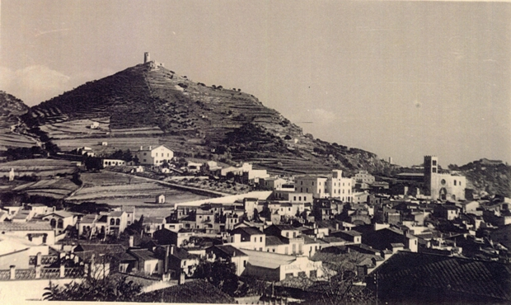
4.El conjunt fortificat
La fortalesa començà a internar en decadència a partir de la segona meitat del segle XV. Els frares caputxins hi anaven a treure’n pedres per la construcció del convent. Al segle XIX, quan s’hi instal·là una estació telegràfica amb finalitats militars, que es van començar a portar obres de fortificació al castell.

Slide 7
3.Restauracions
En 1392, el rei Joan I va autoritzar la restauració de les muralles i fosos de Blanes

Slide 8
L’ermita de Sant joan
1.Origen
2.Situació
3.Interior
4.Restauracions

Slide 9
1.Origen
Ermita de Sant Joan de Blanes és una església del municipi de Blanes.
Apareix documentada ja al segle XIII i l'any 1377 consta que hi havia un capellà al castell que en tenia cura.
Durant el segle XVII va ser centre de peregrinació pel dia de Sant Joan Baptista

Slide 10
2.Situació
Està situada dalt del turó del mateix nom al costat del castell de Sant Joan, del qual n'era la capella però per la manca d'espai es va haver de situar fora del recinte.

Slide 11
3. Interior
A l'entrar veus a la paret de l'altar a Jesucrist en una vitrina de vidre, la parets estan adornades amb pintures modernes

Slide 12
4.Restauracions
L'any 1959 es va dur a terme una restauració en què es va refer la teulada i l'artista blanenca Maria Teresa Bedós va pintar els frescos de l'interior.
L'any 1991 es va tornar a restaurar amb la rehabilitació del castell. És una obra inclosa en l'Inventari del Patrimoni Arquitectònic de Catalunya.

